Slide 1
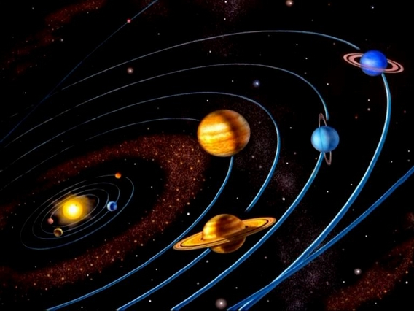
Космос. Человек и космос.
Исследование космоса.

Slide 2
Мечта людей о полётах.
Люди на протяжении многих тысяч лет мечтали о полётах в небо. И только в 20 веке эта мечта стала реальностью. Сначала в космос люди посылают зонды – роботов, которые исследуют то, до чего люди пока добраться не могут.

Slide 3
Первые космические спутники.
Первый космический спутник в СССР был запущен 4 октября 1957 года. А первая космическая ракета была разработана учителем из Калуги – Константином Эдуардовичем Циолковским ( в начале ХХ века). Было неизвестно : сможет ли какое – то живое существо перенести космический полёт? Поэтому в космос сначала стали отправлять мышей, собак, обезьян …

Slide 4
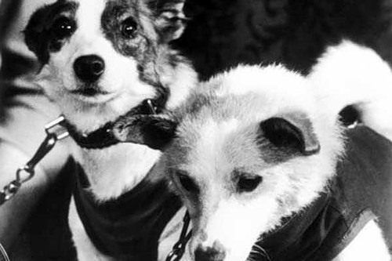
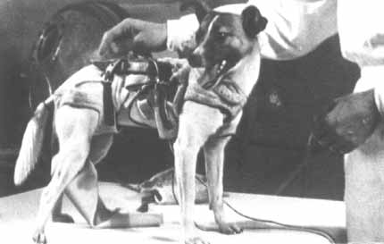
Первые полёты в космос.
И первой была – маленькая собачка Лайка в 1957 году (на космическом аппарате «Спутник – 2»)
В космосе побывали Белка и Стрелка.

Slide 5
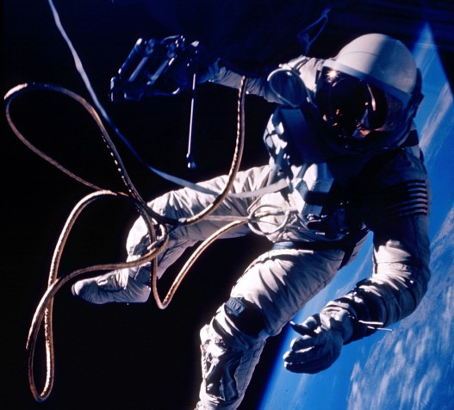
Жизнь в невесомости.
В космосе предметы не имеют веса. Если какой-нибудь из них бросить, он не упадёт, а будет плавать. В космических кораблях всё плавает. Все вещи в космическом корабле прикрепляются. Космонавт передвигается по космическому кораблю, держась за ручки на стенах.

Slide 6
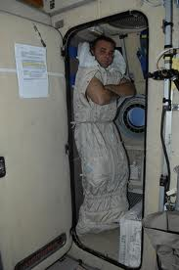
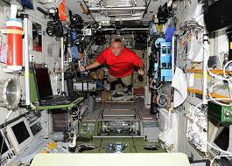
Жизнь в невесомости.

Slide 7
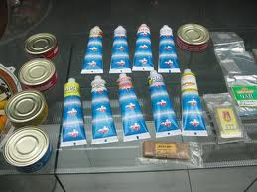
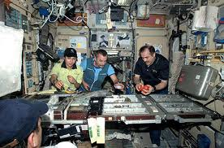
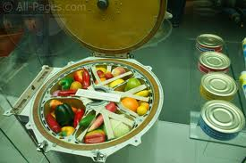
Жизнь в невесомости.
Пища для космонавтов.
Питание космонавтов.

Slide 8
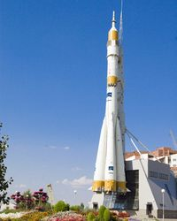
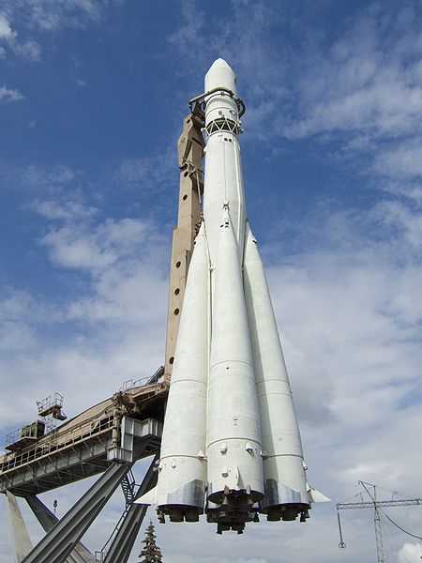
Первые ракеты
Ракета «Союз»
Ракета «Восток»

Slide 9
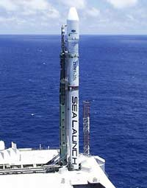
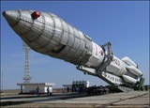
Первые ракеты
Ракета «Зенит»
Ракета «Протон»

Slide 10
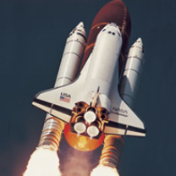
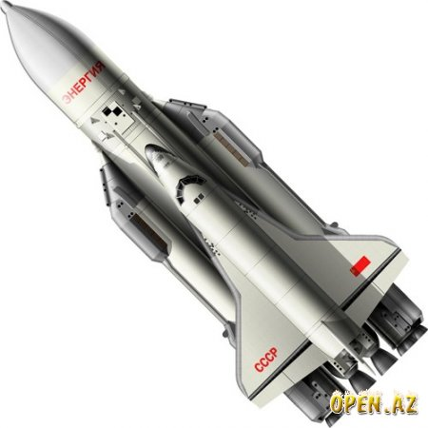
Ракеты нового поколения.
Американский «Шатл»
Российский «Буран»

Slide 11
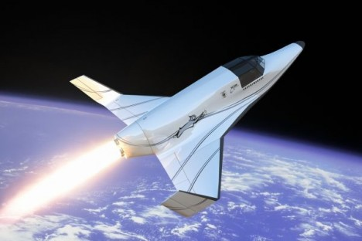
Корабль будущего

Slide 12
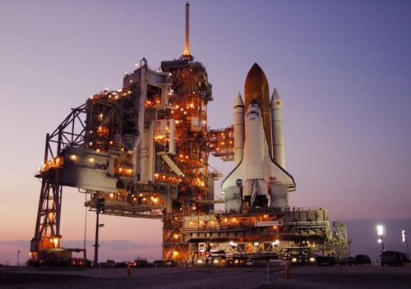
Космодром. Байконур.

Slide 13
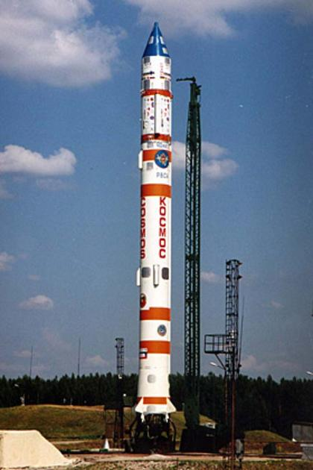
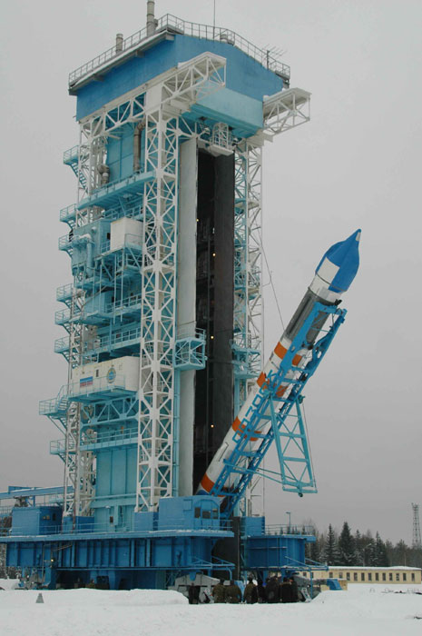
Ракета на старт …

Slide 14
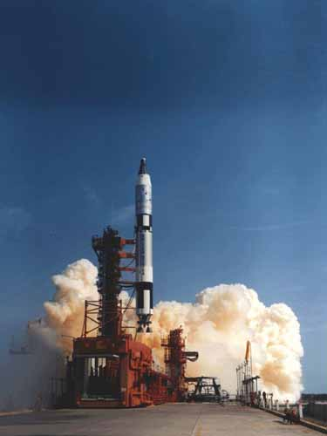
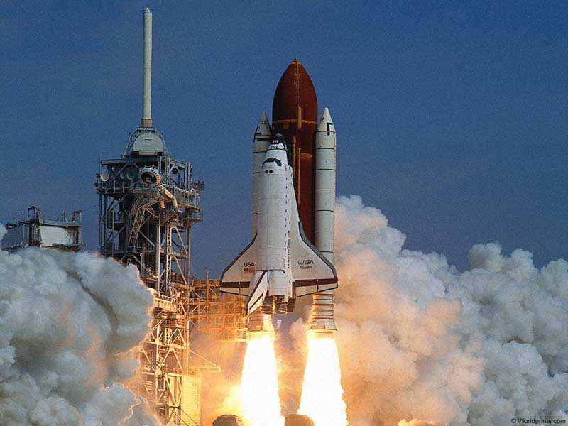
Ракеты на пути в космос …
Старт.

Slide 15
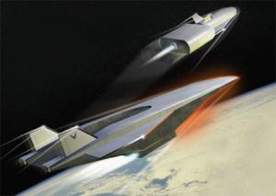
Ракета в космосе …

Slide 16
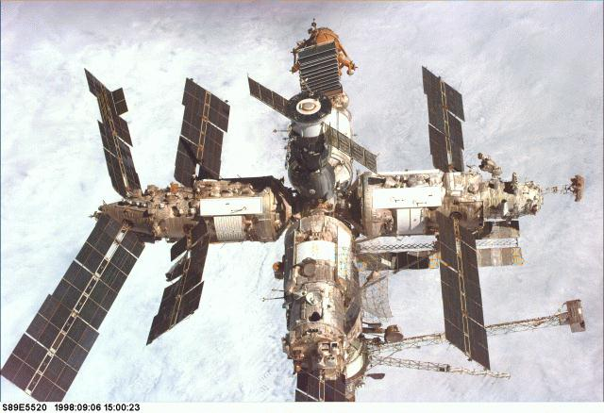
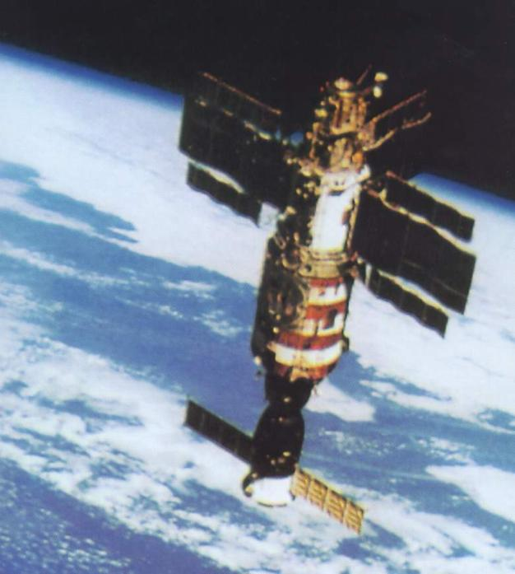
Орбитальные станции.
Станция «Мир»
Станция «Салют»

Slide 17
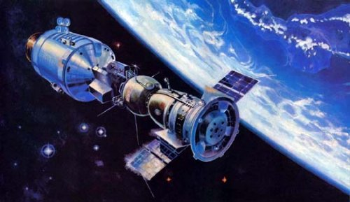
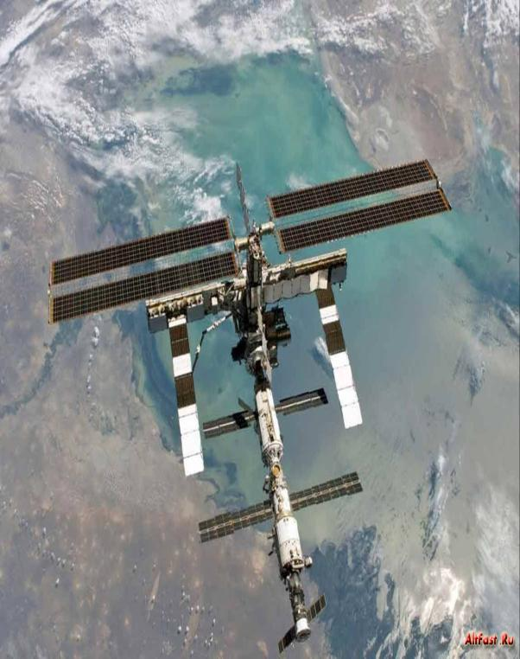
Орбитальные станции.

Slide 18
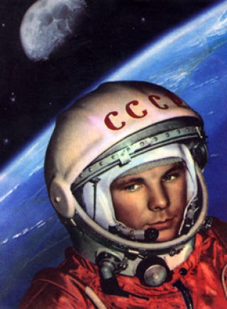
Первый человек в космосе
12 апреля 1961 года впервые человек с планеты Земля – ЮРИЙ АЛЕКСЕЕВИЧ ГАГАРИН – побывал в космосе. Полёт проходил на корабле «Восток – 1» и занял 108 минут.

Slide 19
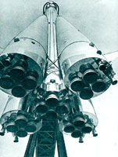
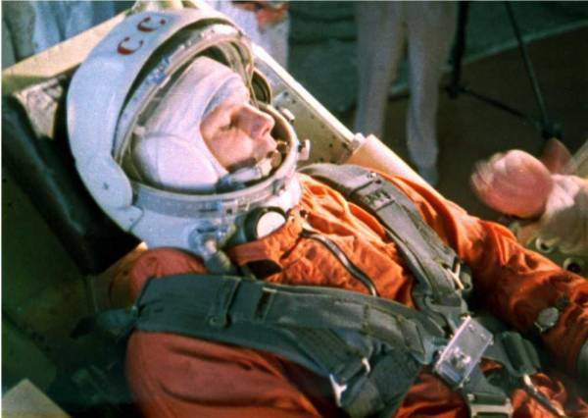
Человек в космосе
После этого полёта Ю.А.Гагарин получил Золотую звезду «Героя Советского Союза».
Корабль «Восток»

Slide 20
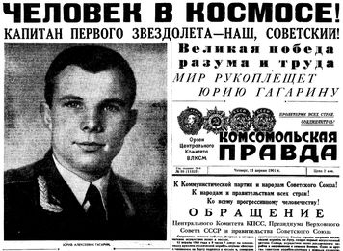

Slide 21
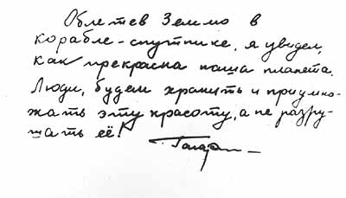
Человек в космосе

Slide 22
День космонавтики.
Теперь день 12 апреля является Днём Космонавтики. И все россияне помнят и чтят тех, кто осуществил полёт человека с планеты Земля в космос. Это наши учёные – конструкторы.

Slide 23
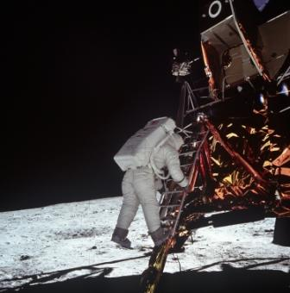
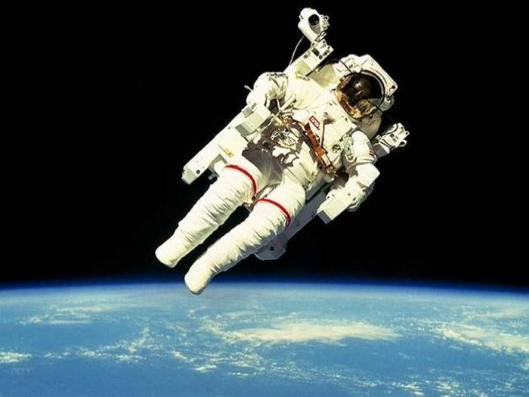
Космонавты на орбите

Slide 24
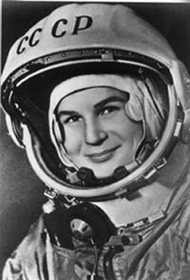
Первая женщина-космонавт
Терешкова Валентина Владимировна. Первая женщина, которая 16 – 19 июня 1963 года на корабле «Восток – 6» поднялась в космос. Продолжительность полёта – 70 часов.

Slide 25
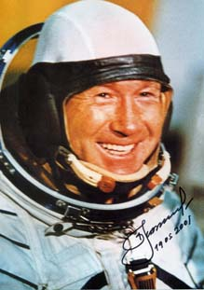
Первый выход человека в космическое пространство.
Алексей Леонов – первый человек, который вышел в открытый космос. В специальном скафандре , 12 минут. Это было 18 марта 1965 года на корабле «Восход – 2».

Slide 26
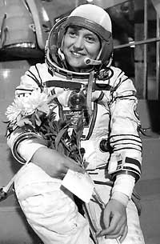
Светлана Савицкая – вторая женщина космонавт.
С.В.Савицкая – космонавт – исследователь. На корабле «Союз Т» в августе 1982 года совершила космический полёт. А во время второго своего полёта 25 июля 1984 года совершила выход в открытый космос с орбитальной станции «Салют 7». Сейчас С.В.Савицкая – Депутат Госдумы.

Slide 27
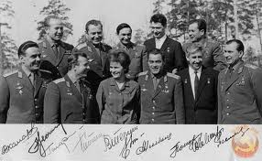
Первые советские космонавты.

Slide 28
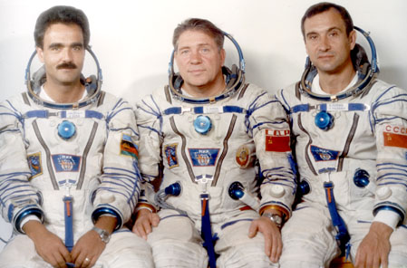
Самый продолжительный полёт.
Полгода длился полёт ( январь – июль 1993 года ) в составе группы : В.В. Поляков, Г.С. Арзамазов и Б.В.Морухов на космическом корабле «Союз».

Slide 29
В Звёздном…
На Земле подготовка космонавтов осуществляется в городке Звёздный. Здесь космонавтов обучают как выжить и вести работу в космическом доме (на орбитальной станции – КС)

Slide 30
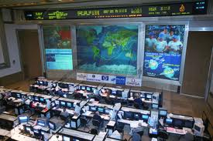
Центр управления полётами.

Slide 31
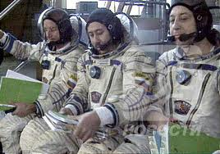
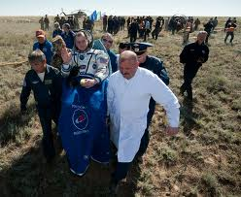
До полёта и после…
Приземление…

Slide 32
Первое путешествие на луну
Три американских астронавта Армстронг, Коллинз, Олдрин на корабле «Колумбия» в 1969 году отправились к Луне. Коллинз остаётся на «Колумбии» , а Армстронг и Олдрин на лунном модуле опускаются на поверхность Луны, в пустыню: это море Спокойствия. Амстронг вышел первым … Модуль возвращается на «Колумбию» и астронавты летят домой на Землю.

Slide 33
Луноход.
После первого полёта многие экипажи астронавтов побывали на Луне. Они взяли туда с собой вездеход. На этой машине установлены камеры, чтобы снимать на плёнку лунный рельеф. Луноход может собрать и лунные камни, а учёные на Земле их исследуют.

Slide 34
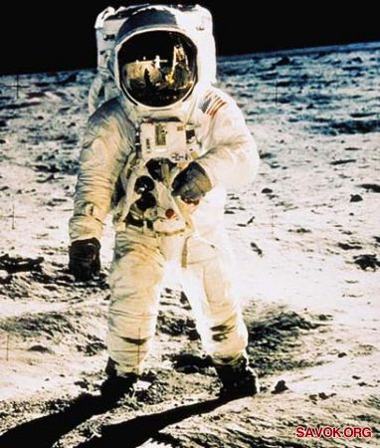
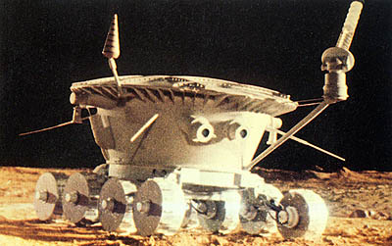
Изучение Луны

Slide 35
Как работать на Луне?
На Луне нет воздуха. Там царит полная тишина. Космонавты общаются друг с другом с помощью жестов или по радио. Люди на Луне практически не ощущают веса своих скафандров и чувствуют себя легко, ведь на Луне всё весит в 6 раз меньше, чем на Земле.

Slide 36
Человечество мечтает
Возможно, в будущем люди смогут жить в космосе. Они станут обитателями огромных космических станций. Посетят другие планеты, найдут других разумных существ … И их мечта о полётах в другие миры сбудется.

Slide 37
Викторина «Через тернии к звёздам»
(викторина для учащихся 3-4 классов)
« Космос – это не только удел мужественных и смелых. Он для любознательных и терпеливых, смекалистых и твёрдых, ищущих и верящих в будущее этого, пока ещё не познанного мира»
Ю.А.Гагарин.

Slide 38
Вопросы викторины :
1. Сколько планет в Солнечной системе?
2. У каких планет есть кольца?
3. Назовите спутники Марса.
4. Какую планету называют красной?
5. В каком году был выведен на орбиту первый искусственный спутник Земли?
6. Что такое звезда?
7. Какой учёный самый первый доказал, что Земля вращается вокруг Солнца?
8. Кем была разработана первая космическая ракета?
9. Первая женщина – космонавт?
10. Кто из космонавтов первым вышел в открытый космос?
11. Как звали американских астронавтов, первыми высадившимися на Луну?
12. Известный советский космодром, с которого был произведён запуск ракеты с человеком на борту?

Slide 39
Ответы на вопросы викторины:
1. Девять.
2. Уран, Сатурн, Юпитер.
3. Деймос и Фобос.
4. Марс.
5. 4 октября 1957 года.
6. Светящийся газовый (плазменный) шар.
7. Николай Коперник.
8. Константин Эдуардович Циолковский.
9. Валентина Терешкова, в 1963 году.
10. А.А.Леонов , в 1965 году.
11. Нил Армстронг и Э.Олдрин, в 1969 году.
12. Байконур.

Slide 40
Викторина «Юные астронавты» (для учащихся 1-2 классов)
«Голубая с ободком в часы восхода и опаловая в часы заката, планета Земля, чем мы выше поднимаемся к звёздам, к иным мирам, тем дороже становится она своим детям»

Slide 41
Вопросы викторины:
1. Имя первого космонавта Земли.
2. Назовите дату его полёта в космос.
3. Как звали двух собак, которые первыми побывали в космосе?
4. Как назывался космический корабль с первым человеком на борту?
5. В каком году люди первыми высадились на Луну?
6. Как называется аппарат, с помощью которого люди наблюдают за звёздами?
7. Как называется самая большая Звезда?
8. Назовите естественный спутник Земли.
9. Как звали первую женщину-космонавта?
10. Сколько минут продолжался полёт первого космонавта Земли?

Slide 42
Ответы на вопросы викторины:
1. Юрий Алексеевич Гагарин.
2. 12 апреля 1961 года.
3. Белка и Стрелка.
4. Корабль «Восток»
5. 21 июля 1969 года, Нил Армстронг.
6. Телескоп.
7. Альдебаран.
8. Луна – спутник Земли.
9. Валентина Терешкова.
10. 108 минут.

